Slide 2
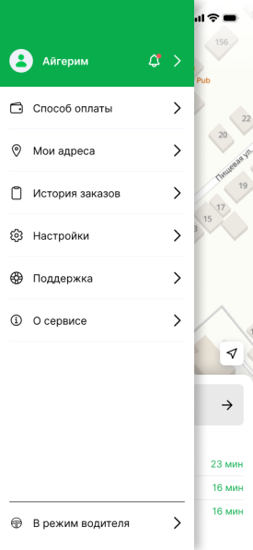
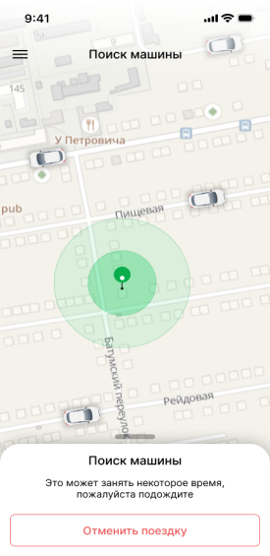
Сервис «Такси»
с собственным навигационным решением

Slide 3
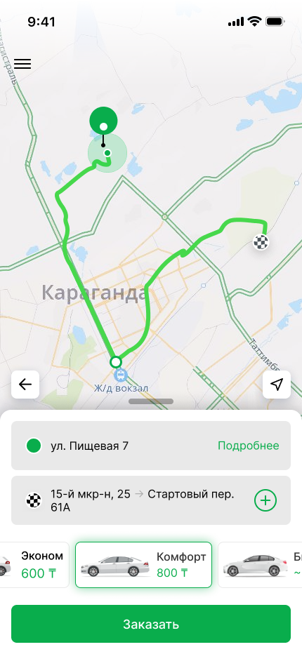
ПРОБЛЕМА НА РЫНКЕ
Проблемы с существующими сервисами такси: • Высокие комиссии; • Отсутствие гибкости в ценообразовании; • Проблемы с навигацией и маршрутизацией; • Монополия крупных иностранных сервисов Яндекс.Такси, InDriver, 2Gis; • Необходимость более точного и эффективного навигационного решения

Slide 4
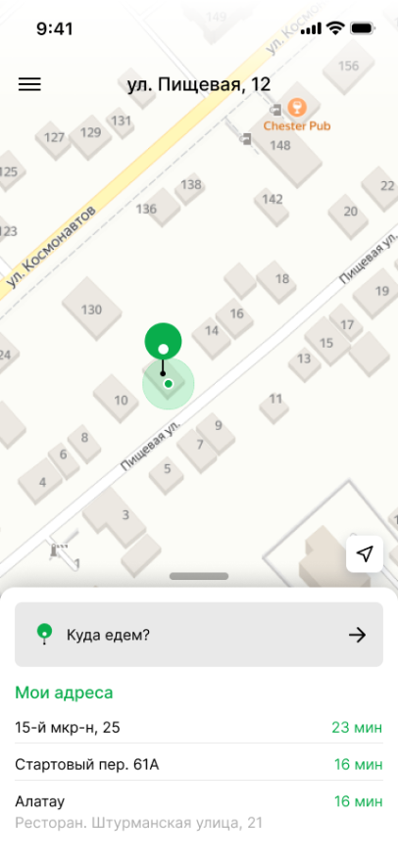
ОСНОВНЫЕ ФУНКЦИИ
• Поиск местоположений и построение маршрутов; • Автоматическое определение оптимального маршрута; • Добавление и редактирование объектов на карте через админ-панель; • Интеграция с мобильными платформами (IOS и Android)

Slide 5
НАШЕ РЕШЕНИЕ
• Представление сервиса такси с интеграцией собственного картографического решения; • Возможность пассажирам предлагать свою цену за поездку; • Водители могут выбирать ареал принятия заказов; • Высокая точность и актуальность картографии

Slide 6
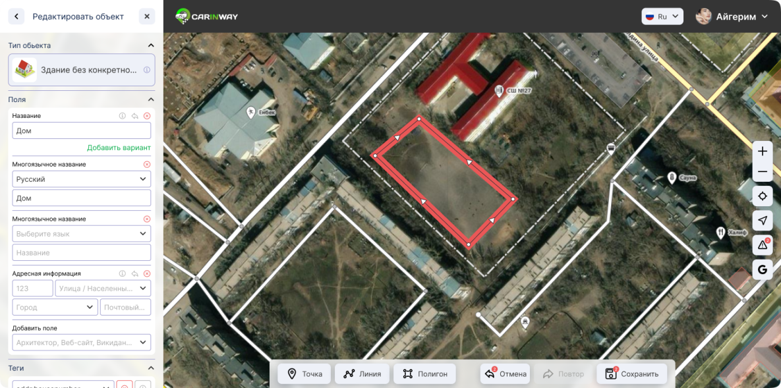
Карты и Навигация
• Использование собственного картографического решения; • Возможность добавления новых объектов (дороги, строения и т. д.); • Интеграция с сервисом такси для построения эффективных маршрутов

Slide 7
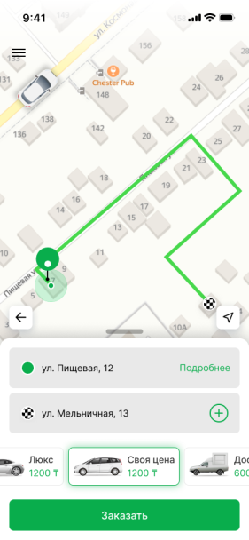
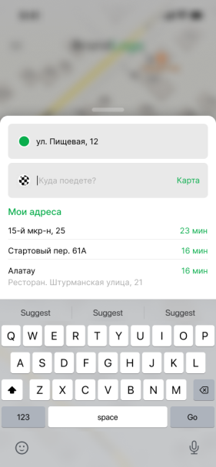
Платформа
Мобильное приложение для IOS и Android

Slide 8
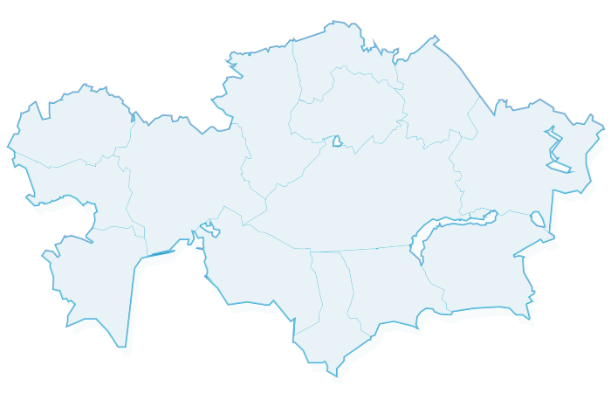
Пилотный проект
• Запуск в Улытауской области, города Жезказган и Сатпаев; • Масштабирование до всей Республике; • Целевая аудитория: все возрастные группы

Slide 9
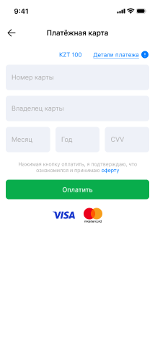
Платежная система
• Интеграция платежной системы с возможностью привязки карт; • Зачисление сумм на баланс, аккумулирование денег на счету водителей; • Вывод сумм на карты водителей; • Безопасность и шифрование данных

Slide 10
Юридические аспекты
• Договор оферты для пассажиров;
• Соглашение с водителями и таксопарками;
• Политика конфиденциальности;
• Правила и порядок возврата средств

Slide 11
Команда и организация
• Опытная и профессиональная команда разработчиков и менеджеров проекта;
• Ключевые компетенции и навыки в сфере IT, картографии, логистики и маркетинга;
• Организационная структура, включающая отделы разработки, поддержки клиентов, маркетинга и продажи

Slide 12
Этапы развития сервиса (2)
Следующий этап развития позволит оказывать дополнительные транспортно-логистические услуги по грузоперевозкам, доставке и подключению курьеров

Slide 13
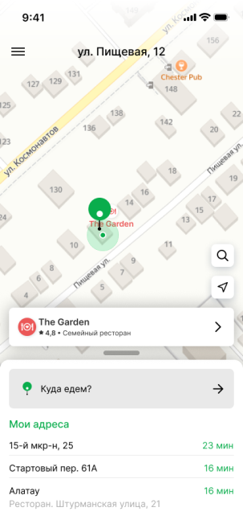
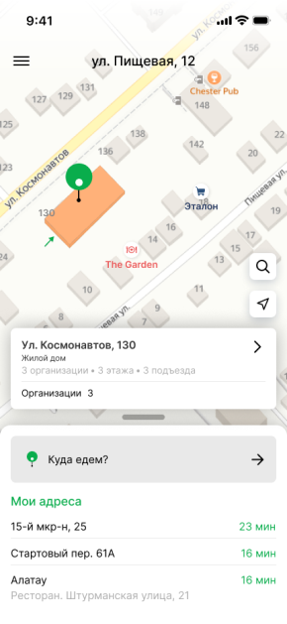
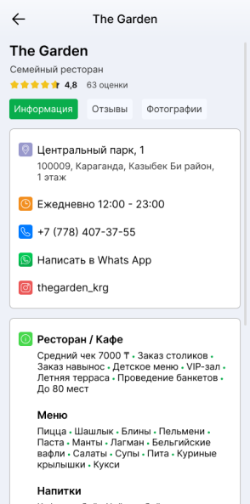
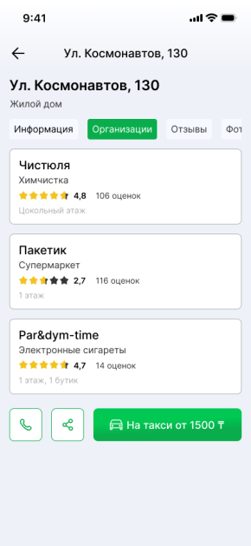
Этапы развития сервиса (3)
Завершающим этапом развития сервиса будет создание электронного справочника с картами городов. Где можно разместить рекламные статьи на объекты, их характеристики и другую информацию.

Slide 14
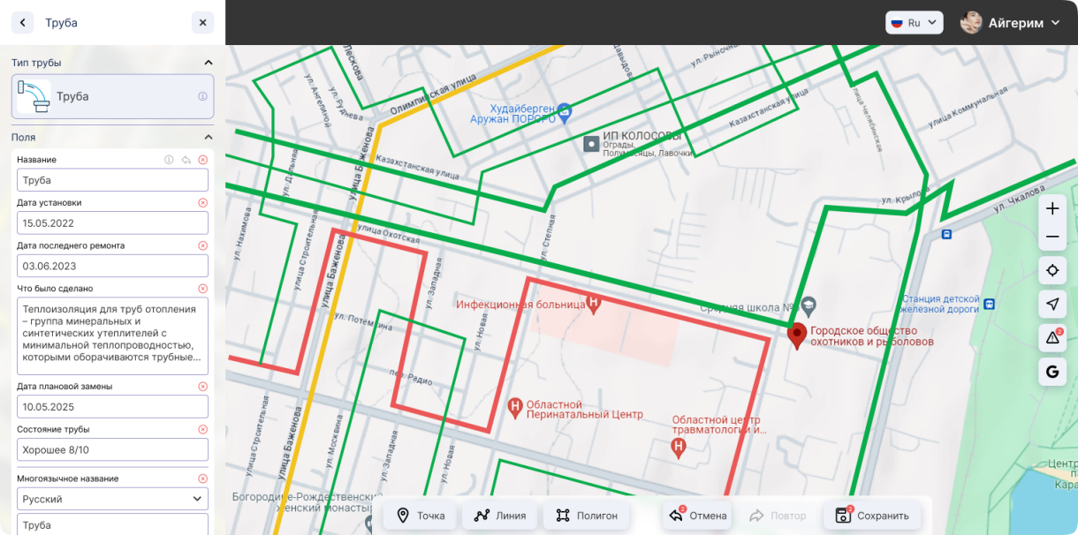
Развитие проекта (1)
Применение собственного решения сервиса Карт Линии коммуникаций:
Управление участками теплосетей;
Характеристики теплосетей;
Анализ и данные теплосетей;
Обслуживание и ремонт;
Управление данными о ремонтах;
Отчеты и аналитика;
Интеграция с внешними системами;
Управление пользователями;
Карта теплосетей;
Настройки системы

Slide 15
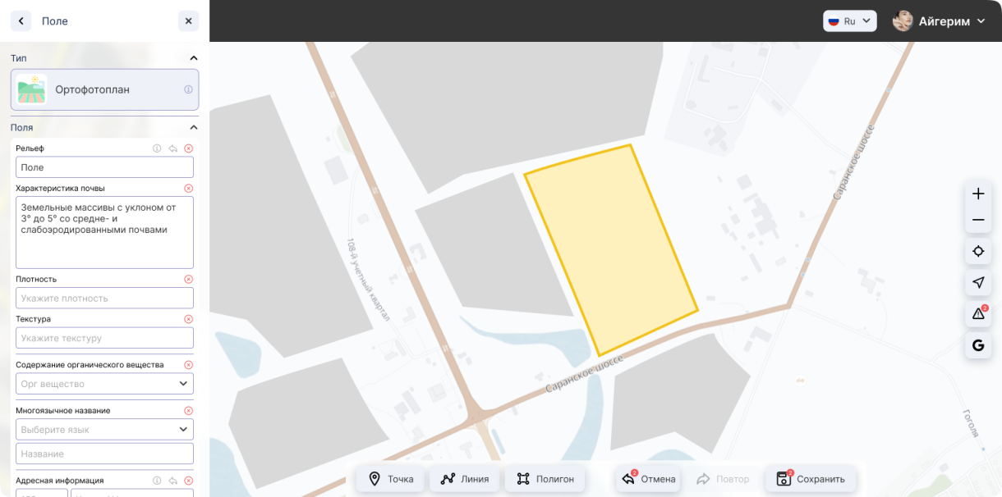
Развитие проекта (2)
Применение собственного решения сервиса Карт Карты полей:
Управление земельными участками;
Характеристики почвы;
Анализ и данные почвы;
Рекомендации по посеву;
Управление данными о посевах;
Отчеты и аналитика;
Интеграция с внешними системами;
Управление пользователями;
Карта земельных участков;
Настройки системы

Slide 16
Благодарим за внимание!

